Slide 1


Deep Learning
ディープラーニングの数学

Slide 2
絶対値
例
1 の絶対値は 1
-1 の絶対値は 1
10 の絶対値は 10
-10 の絶対値は 10
0.5 の絶対値は
-0.5 の絶対値は
3.14 の絶対値は
-100 の絶対値は
-0.36 の絶対値は
20000 の絶対値は

Slide 3
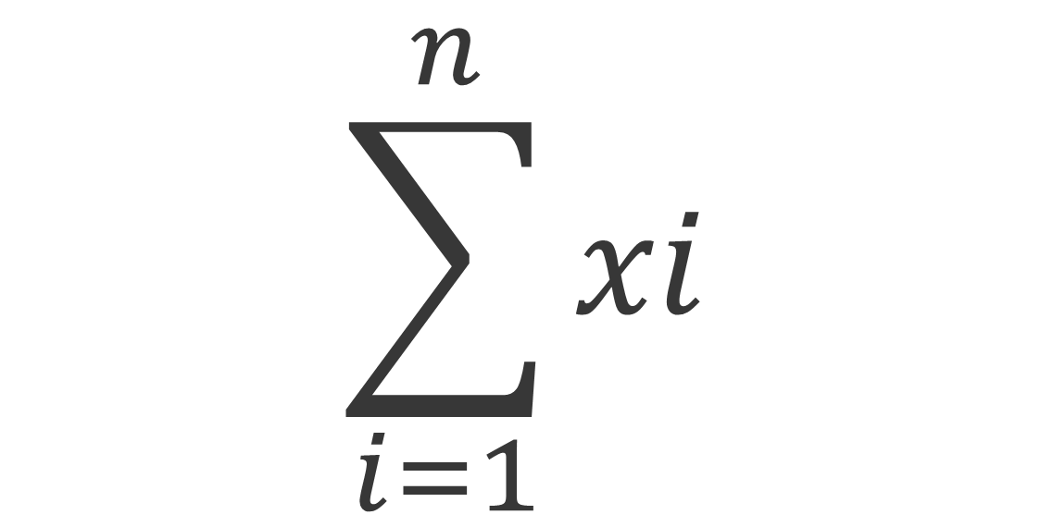
Σ について
繰り返しの
終わりの数
$$\sum_{i=1}^{n}{xi}$$
計算式等
ここに記載されている内容を繰り返す（足し算する）
変数と初期値

Slide 4
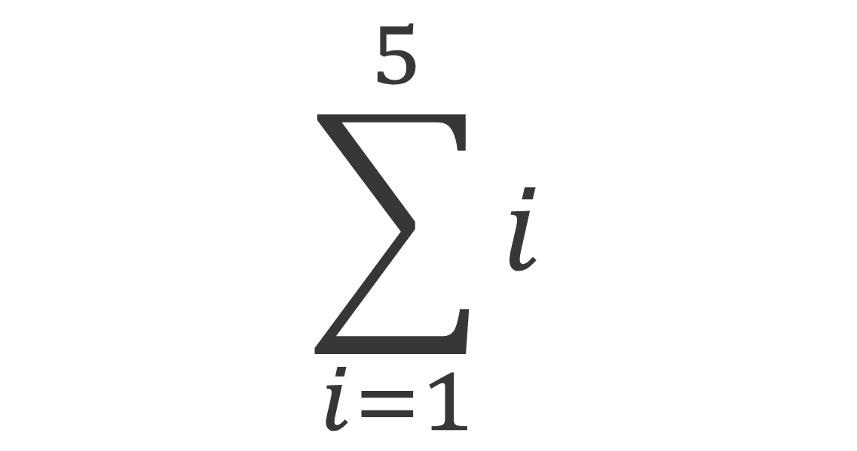
Σ について 練習① 計算式、結果を余白に記載してください
繰り返しの終わりの数 iがこの値になるまで計算を繰り返す
$$\sum_{i=1}^{5}{i}$$
計算式等
ここに記載されている内容を繰り返す（足し算する）
足し算する数を書くことも可
変数と初期値

Slide 5
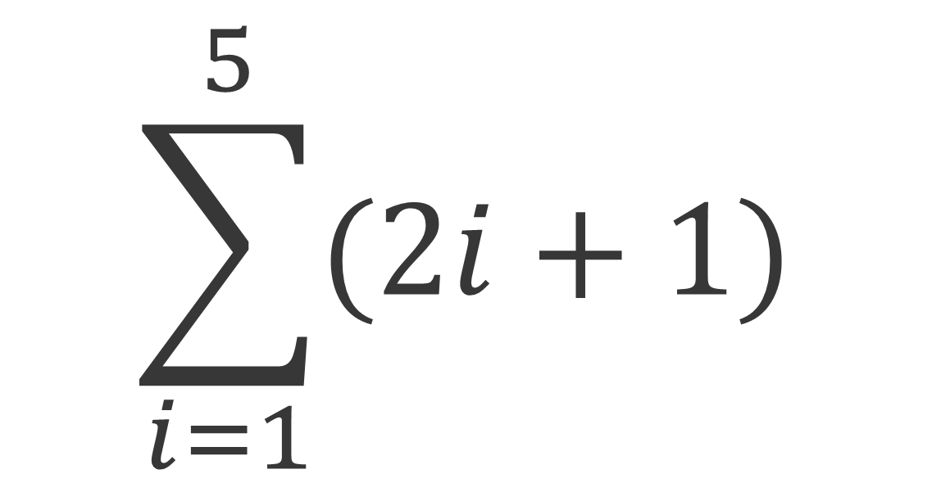
Σ について 練習② 計算式、結果を余白に記載してください
$$\sum_{i=1}^{5}{(2i+1)}$$

Slide 6
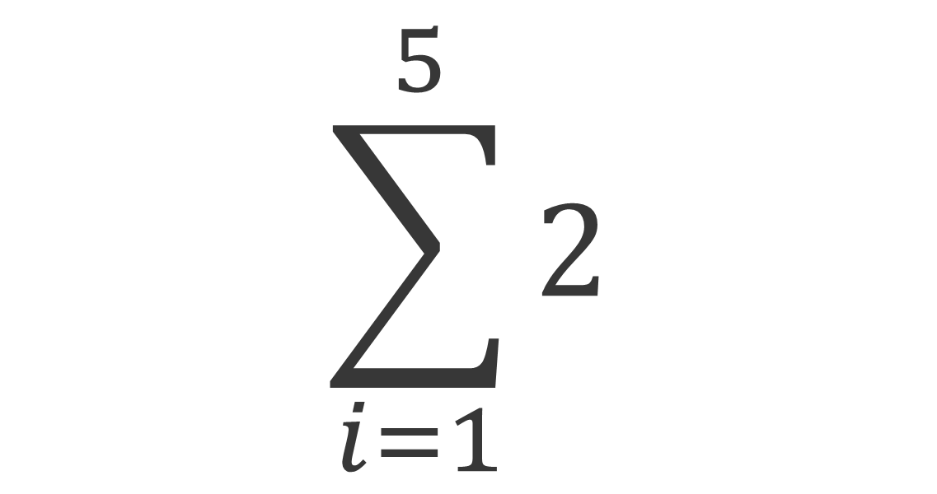
Σ について 練習③ 計算式、結果を余白に記載してください
繰り返しの
終わりの数
$$\sum_{i=1}^{5}{2}$$
計算式等
ここに記載されている内容を繰り返す（足し算する）
足し算する数を書くことも可
変数と初期値

Slide 7
ネイピア数 e
$$e=2.718281828459045235360287471352$$
微分してもネイピア数のままという不思議な性質を持つ数
数を覚える必要はない
Numpyを使ってネイピア数を表示、取得する方法を覚えておくこと
import numpy as np
# ネイピア数
np.e
# eの1乗
np.exp(1)

Slide 8
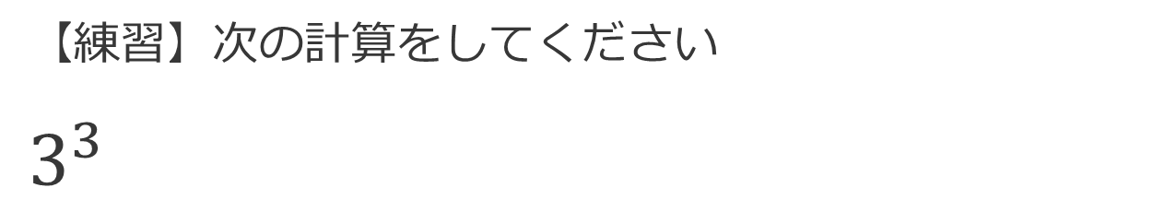
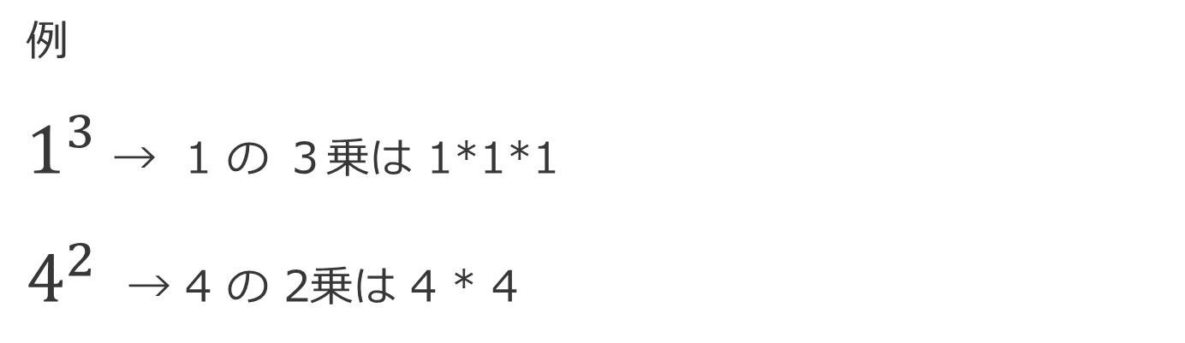
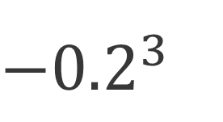
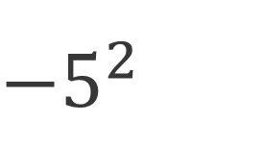

べき乗
例
$1^{3}$ → 1 の ３乗は 1*1*1
$4^{2}$ → 4 の 2乗は 4 * 4
【練習】次の計算をしてください
$$3^{3}$$
$${−5}^{2}$$
$$5^{5}$$
$${−0.2}^{3}$$

Slide 9
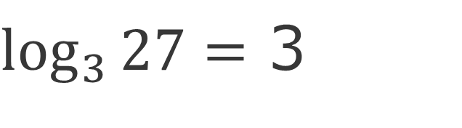
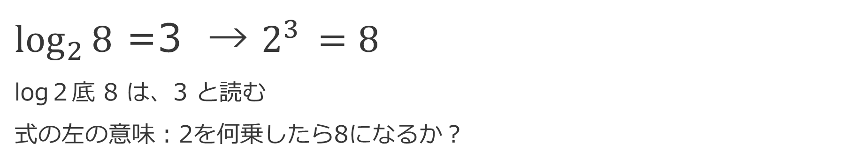
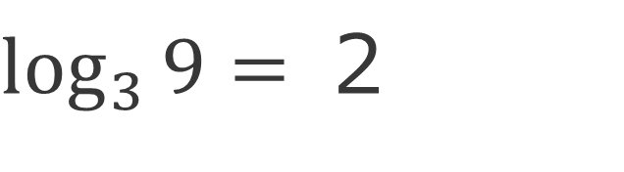
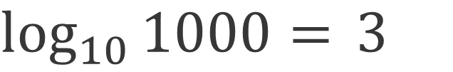
対数log
$\log_{2}{8}$ =3 → $2^{3 }=8$
log２底 8 は、3 と読む
式の左の意味：2を何乗したら8になるか？
$\log_{3}{27=}$ 3
$$\log_{10}{1000=} 3$$
$\log_{3}{9=}$ ２

Slide 10
自然対数log
①まず覚える！
ネイピア数 e≒2.718 を底とする対数 $\log_{e}{x}$ のことを自然対数と言う！
②Pythonで実装する方法を覚える
import numpy as np
# e≒2.718を何乗したら1になるか？
np.log(1)
# eを何乗したら10になるか？
np.log(10)

Slide 11
行列
テキストとExcelを使う

